Slide 1




Plan Comunicaciones 2022

Slide 2
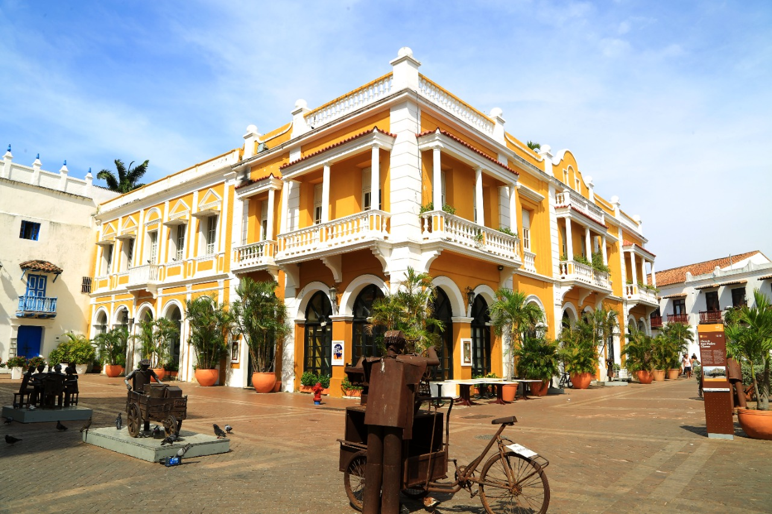




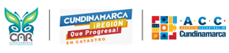

Go Catastral
Planeación, ejecución y seguimiento de los planes de comunicaciones en:
Cundinamarca
Armenia
Dosquebradas
Cartagena
Santa Rosa
Palmira
Gestores
Operadores

Slide 3
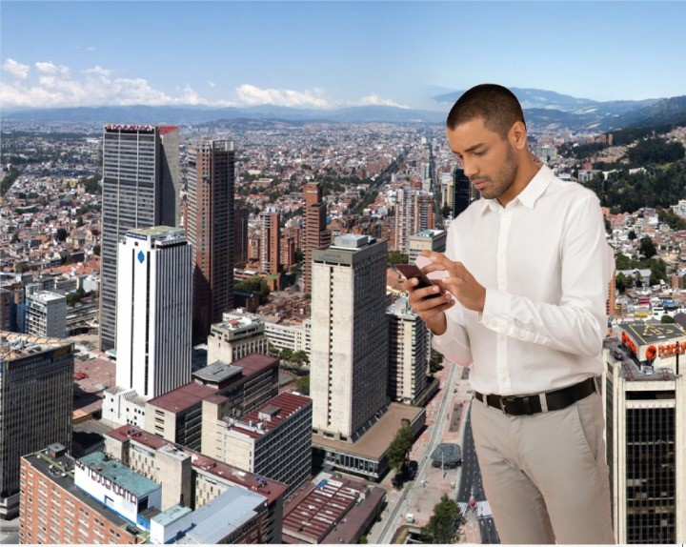
Gerencia de información catastral
Campañas:
Revisión avalúos
Censo 2022
Plusvalia
Avisos de ley

Slide 4
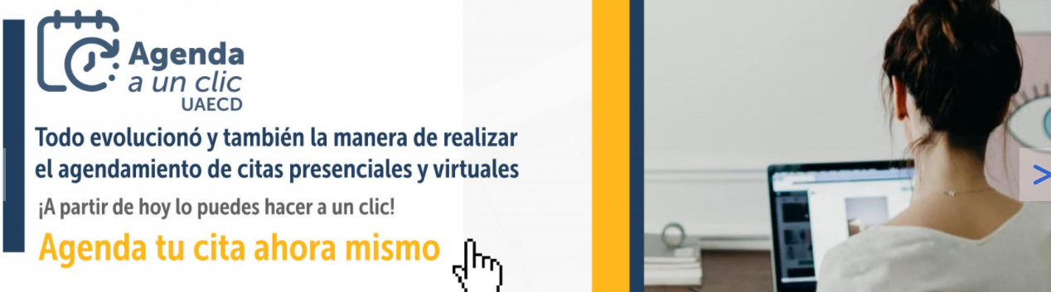
Gerencia comercial
Promocionar el portafolio de productos y servicios de la entidad(Tienda virtual: planos, certificados, registros magnéticos alfanuméricos, Agendamiento a un clic, Catastro en Línea)
Campaña cierre de servicios a la ciudadanía
Canales de atención, sedes y horarios.

Slide 5
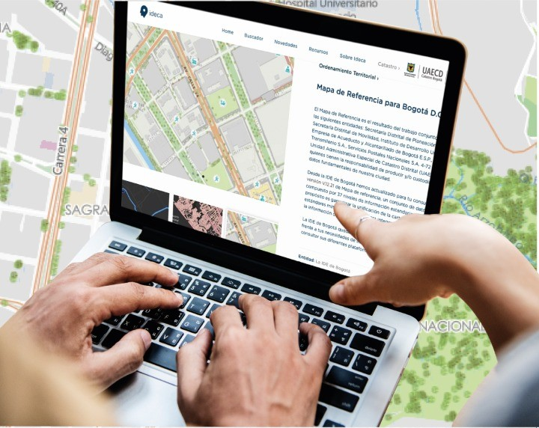
Ideca
Divulgación de las plataformas: Portal IDECA, Mapas Bogotá y Portal Datos Abiertos para aumentar las visitas en cada uno de los portales.
Producción de videos.
Divulgación de información semanal sobre las novedades de IDECA tanto al público interno como externo.
Apoyo en el evento Semana Internacional de la Bici que se desarrollará entre el 26 de septiembre al 3 de octubre.
Apoyos eventos.

Slide 6
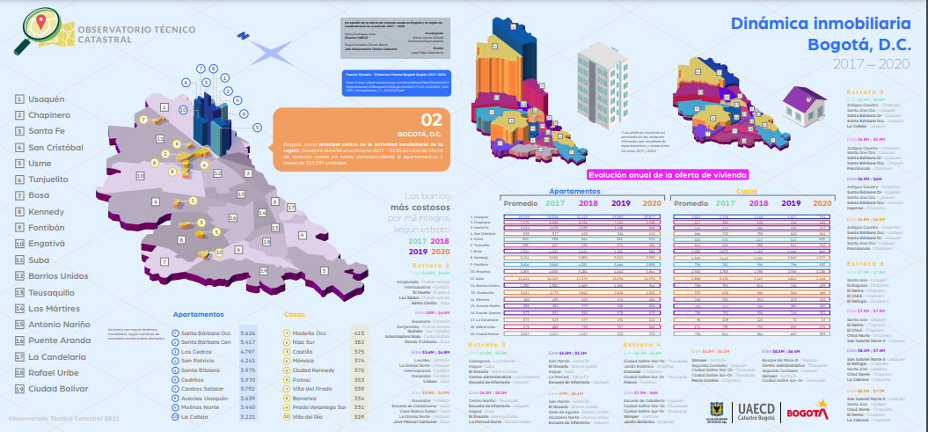

OTC
Tecnología
Apoyo a campañas TI de información y
Seguridad
Apoyo con la publicación, diagramación, notas, infografías de los estudios
Apoyo a eventos y convenios

Slide 7
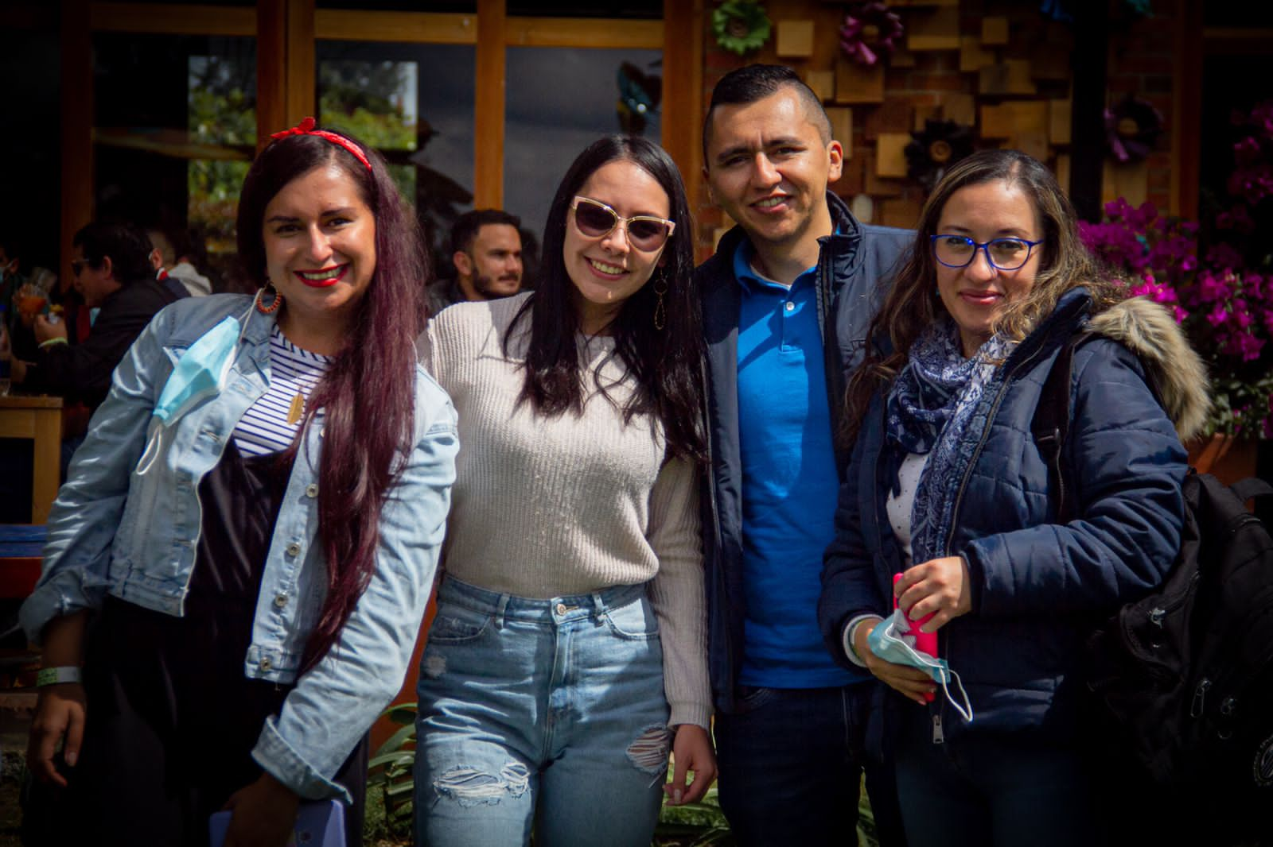
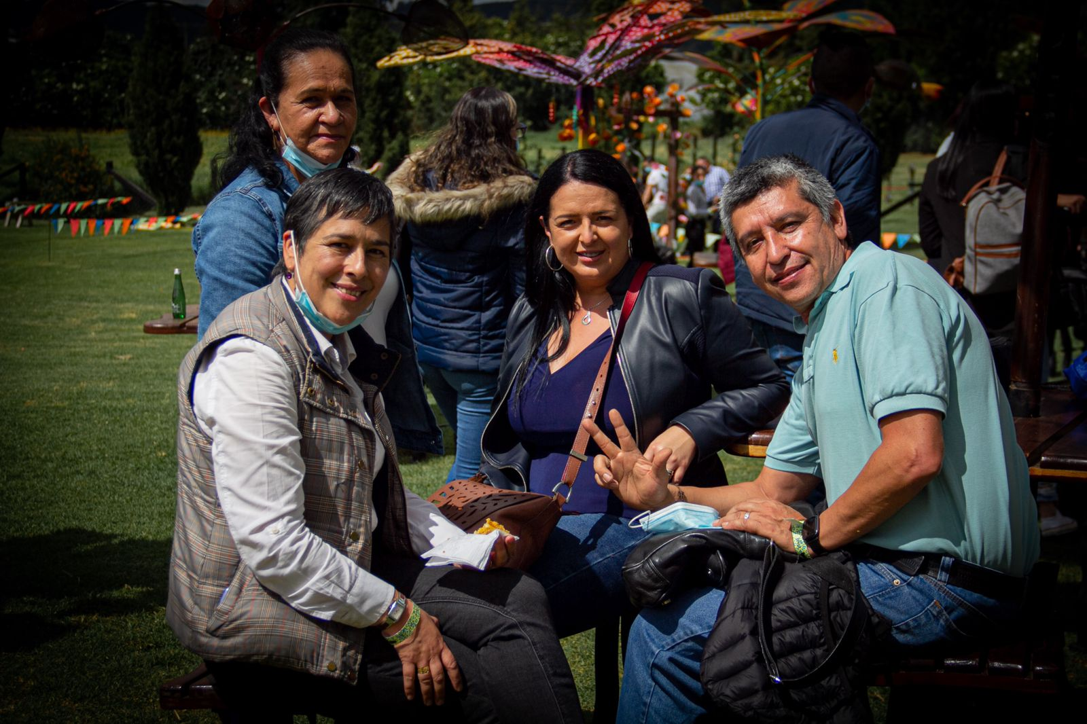
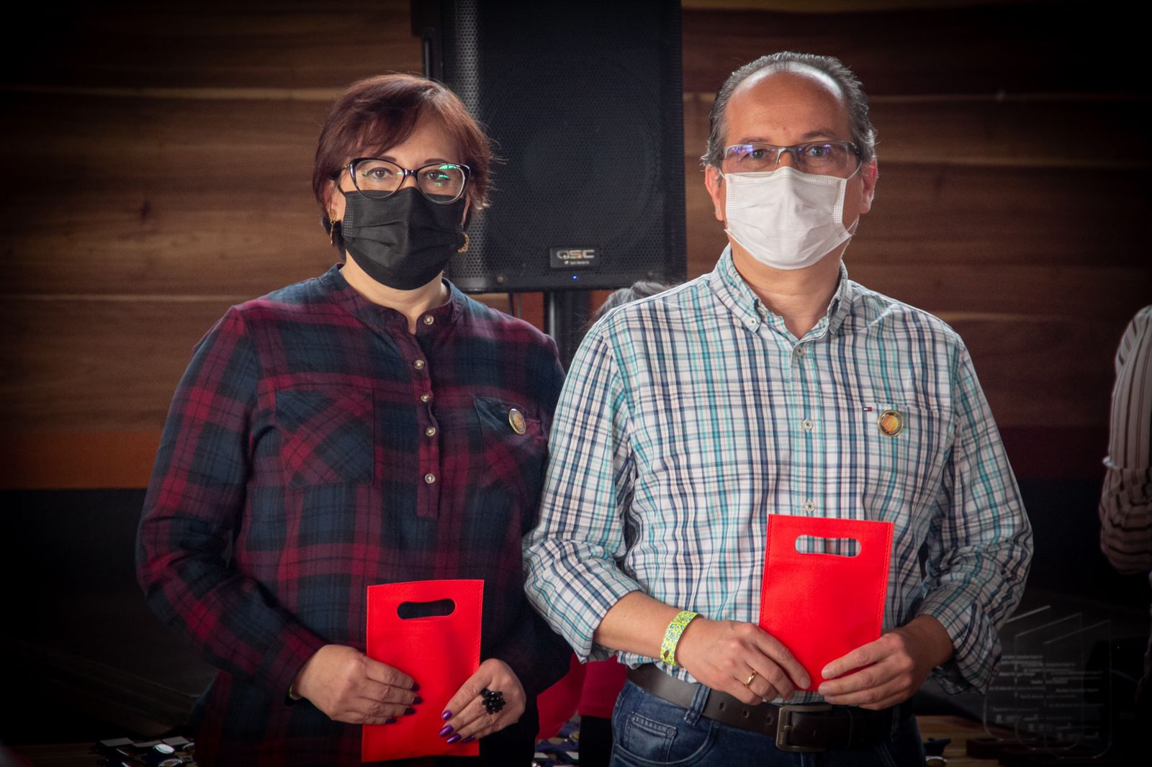
Boletines internos
Pantallas internas
Intranet
Talento Humano
Campañas:
Difusión de las campañas y acompañamiento
de las diferentes actividades de:
Seguridad y salud en el trabajo
Gestión del conocimiento
Bienestar

Slide 8
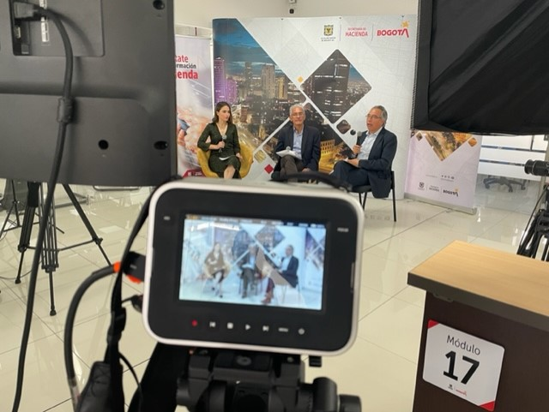
Planeación
Campañas internas planeación: Pandora, Promoción sobre la nueva cadena de valor de la entidad, auditoría interna y externa, MIPG)
Rendición de Cuentas
Diálogos ciudadanos

Slide 9
Gracias
Unidad Administrativa Especial de Catastro Distrital (UAECD)

